Slide 1
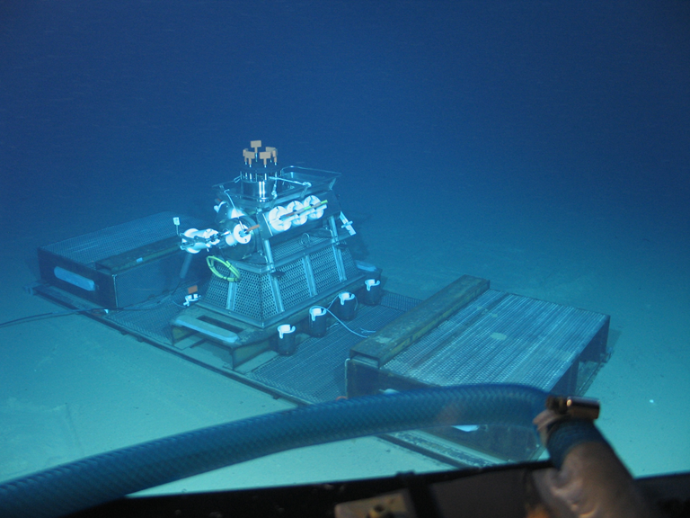
BJS / Construction actuelle

Slide 2
BJS / Nouvelle architecture
BJS V2 - Schéma synoptique
DeepSeaNet Connector
Optical fiber only
Network Module
ODI Connector
300 VDC
Ethernet 100 Base T
Seismometer
BioCam
Interlink cable to Node #2
400 VAC - 2,5 KW
Ethernet 1000 Base Fx
DC/DC 48VDC 75W
Low Cost Connector
(CDC Ifremer)
300 VDC, 48 VDC
Low Power (75 W)
Ethernet 100 Base T
Radioactivity Sensor
EMSO Sensors
AC/DC Converter
300 VDC
2 KW
DC/DC 48VDC 75W
400 VAC
DC/DC 48VDC 600W
Low Cost Connector
(CDC Ifremer)
300 VDC, 48 VDC
High Power (600 W)
Ethernet 100 Base T
Wally ROV
EMSO Sensors
300 VDC
48 VDC
DC/DC 48VDC 600W
Ethernet 100 Base T
Ethernet 1000 Base Fx
Slow control
DeepSeaNet Fiber

Slide 3
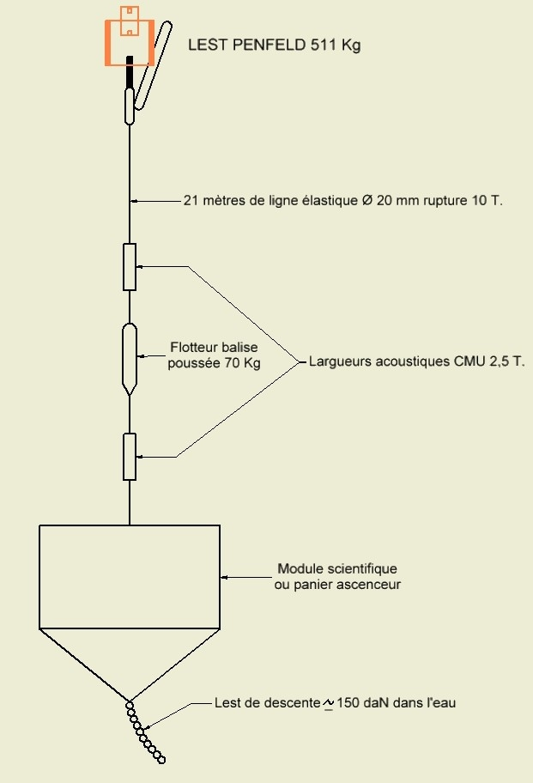
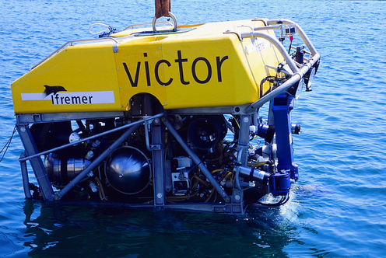
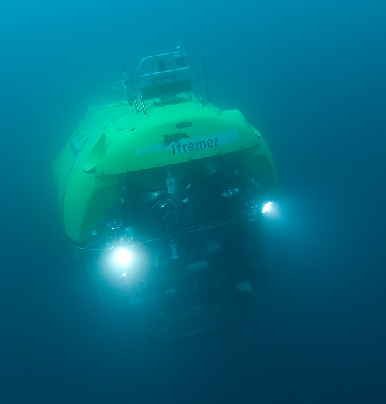
BJS / Récupération
Avril – Mai 2018
Equipement | Embase seule | Embase+BJS + noeud DSN | Sismo Geoazur
 | DaN | DaN | DaN
Poids dans l'air | 2965 | 3521 | 405
Poids dans l'eau | 2482 | 2808 | 69

Slide 4
BJS / Déploiement
Mars – Mai 2019
Equipement | Embase seule | Embase + BJS | Sismo Geoazur
 | DaN | DaN | DaN
Poids dans l'air | 2965 | 3521 | 405
Poids dans l'eau | 2482 | 2808 | 69

Slide 5
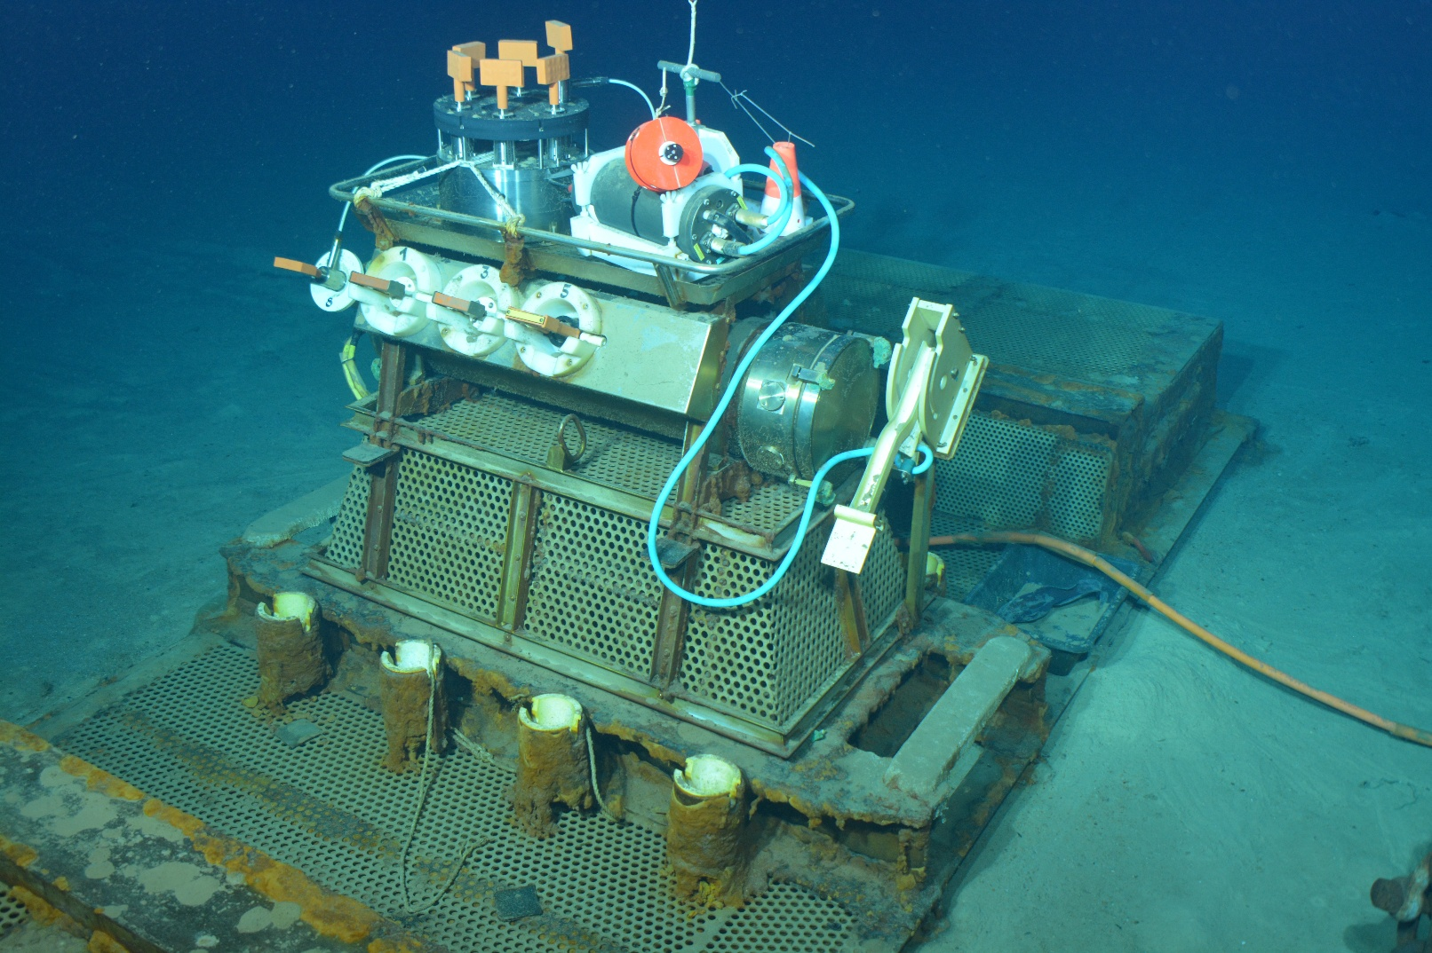
BJS / Reconditionnement, Expertise CdC

Slide 6
BJS / Actions, Budget
Lots | Objet | Budget prévu (K€) |  |  |  | Financement | Réalisation
 |  | 2017 | 2018 | 2019 | Total
PC Surface à l’IMP | Nouveau PC, Switch, CWDM |  | 2 | 3 | 5 | Ifremer | Ifremer
Mécanique BJS | Evolutions - Etude/Réalisation |  | 15 |  | 15 | Ifremer | Ifremer
Mécanique-Support | Nouveau support - Etude/Réalisation | 5 | 20 |  | 25 | Ifremer | Ifremer
Connectique | Essais CdC | 12 | 3 |  | 15 | Ifremer | Ifremer
 | Nouvelle connectique |  | 25 |  | 25 | Numerenv | Ifremer
 | Interlink ODI vers N2 de Meust |  | 80 |  | 80 | Numerenv | INSU
Puissance | Passage à 2.5kW en entrée 2kW en sortie |  | 5 | 10 | 15 | Numerenv | Ifremer
Transfert Données | Nouveau CWDM, C/C BJS etc.. |  | 5 | 10 | 15 | Ifremer | Ifremer
Mise en œuvre | Récupération et redéploiement |  | 3 | 2 | 5 | Ifremer | Ifremer

